Slide 1
Práctica 4
Backtracking: Problema del laberinto.
Adrián Portillo Sánchez,Jo0é Juan Pérez González.

Slide 2
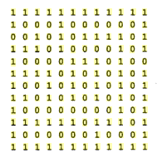
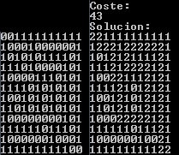
Descripción del problema: Laberinto.
En esta práctica resolveremos el problema del laberinto, en el cual se tiene un laberinto representado por una matriz de 0 y 1, y se pretende encontrar un camino que llegue a la salida, sabiendo la casilla donde se encuentra la entrada y la salida.
Se planteara primero un algoritmo que encuentre un camino cualquiera para recorrer el laberinto, y después, otro algoritmo basado en el primero pero que encuentre el camino mas corto para recorrer el laberinto.

Slide 3
Funciones adicionales.
mostrar()
reiniciar()
factible(int fil, int col)
Este procedimiento mostrará el estado actual del laberinto, se utilizará tras las dos resoluciones para mostrar los resultados del camino creado.
Este procedimiento retornará el laberinto al valor inicial, se hará cada vez que se modifique el laberinto para crear un camino o para recorrerlo de forma completa.
Esta función devolverá si la posición que se le pasa como parámetros es una posición del laberinto transitable o no, primero comprobará si la posición esta dentro de la matriz, y después si dicha posición es un muro o ya ha sido recorrida previamente.

Slide 4
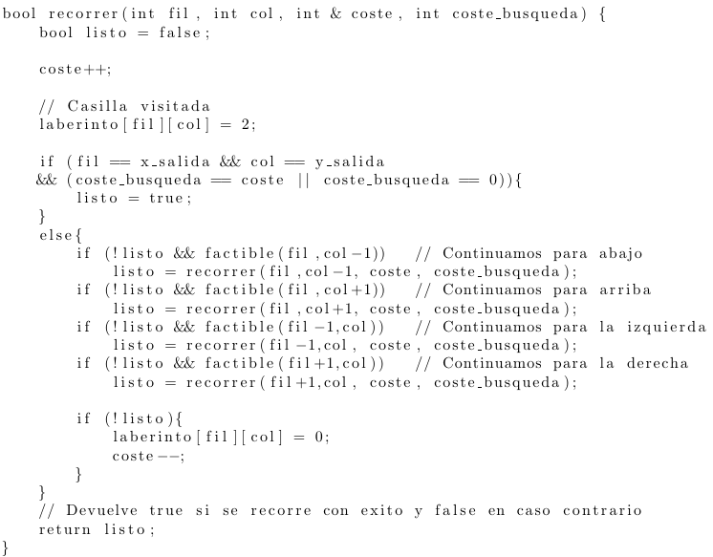
Primera solución.
La primera solución que el algoritmo aporta será la que encuentre recorriendo el laberinto mediante Backtracking hasta llegar a una solución, una vez que llega a la solución la función acaba, y el laberinto queda modificado con el camino encontrado formado por 2.

Slide 5
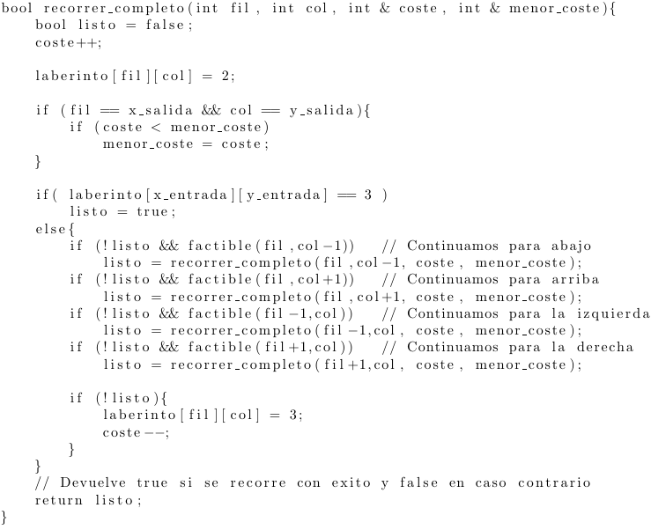
Camino mínimo.
La segunda solución que el algoritmo aporta encuentra el camino mínimo, esto lo hace recorriendo el algoritmo mediante Backtracking de la misma forma que la anterior función, sólo que esta vez no se para en la salida si no al terminar de recorrer todos los caminos, para ellos el caso base será poner la entrada a 3, ya que al volver en lugar de modificar la casilla a 0 de nuevo, la pone a 3, para indicar que por ahí ya ha pasado, y una vez vuelve al punto de entrada, habrá recorrido todos los caminos posibles del laberinto. Después de ejecutar esta segunda parte, se ejecutara de nuevo el anterior pero poniendo como parámetro coste_busqueda el coste resultante de este algoritmo guardado en menor_coste.

Slide 6
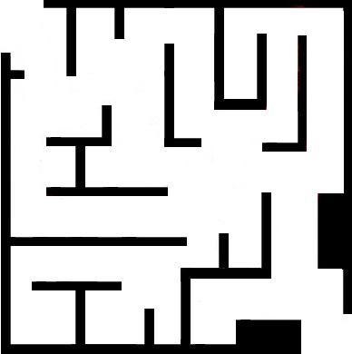
Lógica del Algoritmo.
El algoritmo utiliza técnicas de Vuelta Atrás para encontrar la salida a un laberinto, probando todos los caminos posibles de dicho laberinto, para recorrer el laberinto de forma completa se utiliza la misma lógica, pero en lugar de terminar en la salida, termina cuando vuelve a pasar por la entrada, cambiando el caso base de la recursividad.
El algoritmo, como se puede observar, realiza movimientos hasta que choca, entonces se desenrolla la recursividad, y continúa intentando realizar los movimientos no realizados en posiciones anteriores, cada vez que sea posible, hasta encontrar una salida.

Slide 7
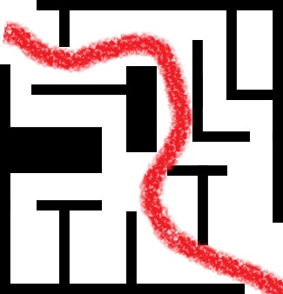
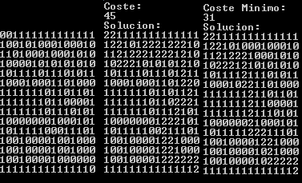
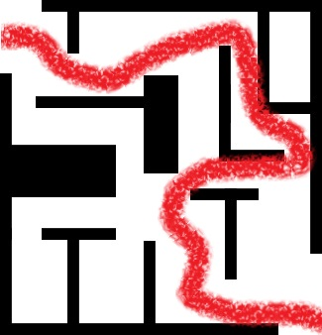
Resultados del Laberinto 1.

Slide 8
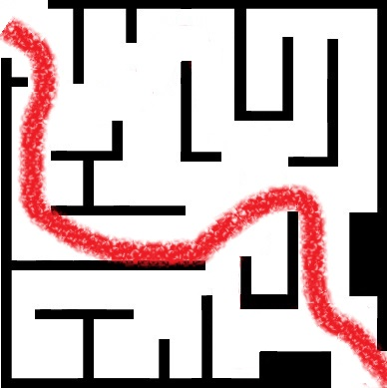
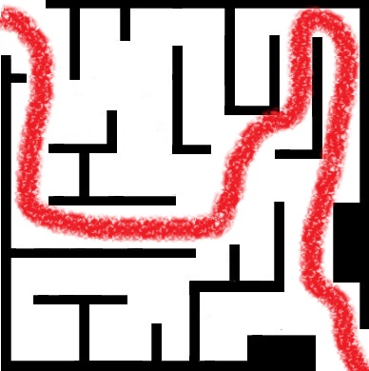
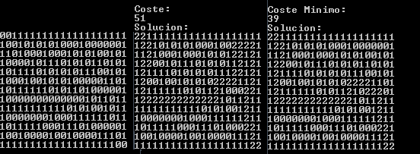
Resultados del Laberinto 2.

Slide 9
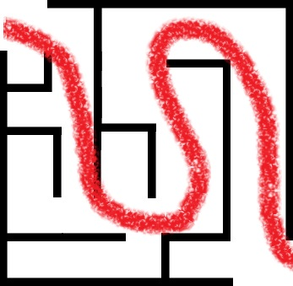
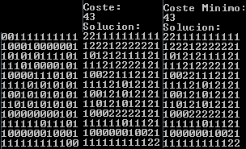
Resultados del Laberinto 3.

Slide 10
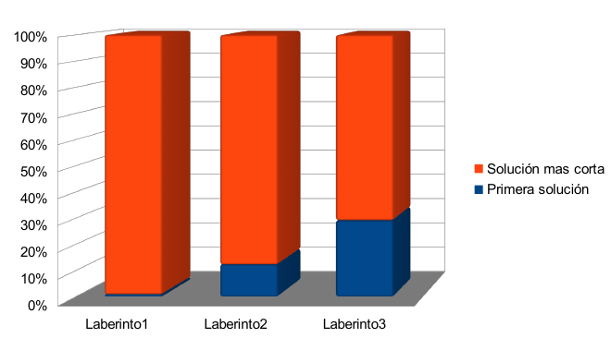
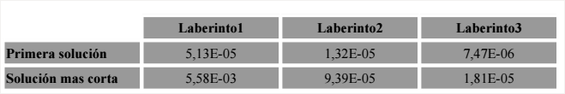
Grafica comparativa de tiempos.
Como podemos observar el algoritmo modificado tarda mas que la primera solución, ya que, para encontrar el camino mas corto, primero recorre el laberinto por todos los caminos posibles para encontrar el mas corto y después realiza una operación equivalente a la de la primera solución.

